Slide 1
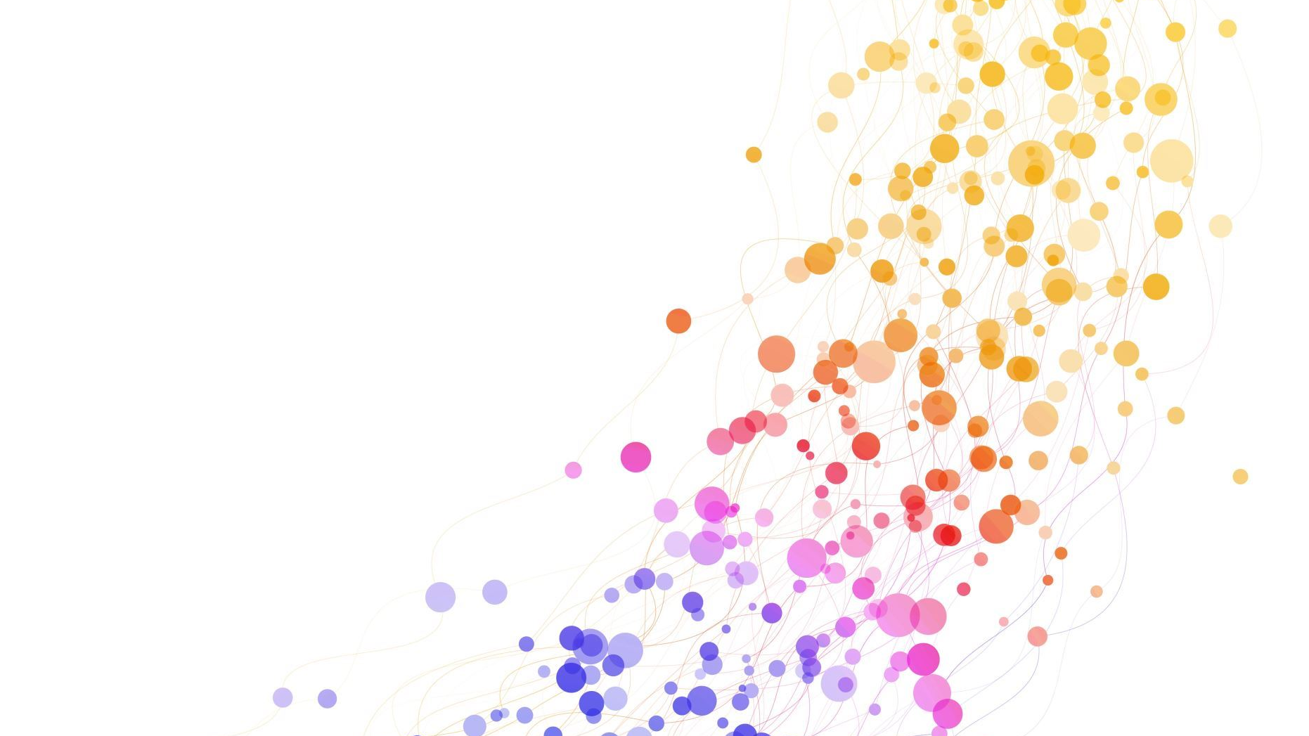
Velkommen til foreldremøte
2. og 3. trinn
12. Mars 2025

Slide 2
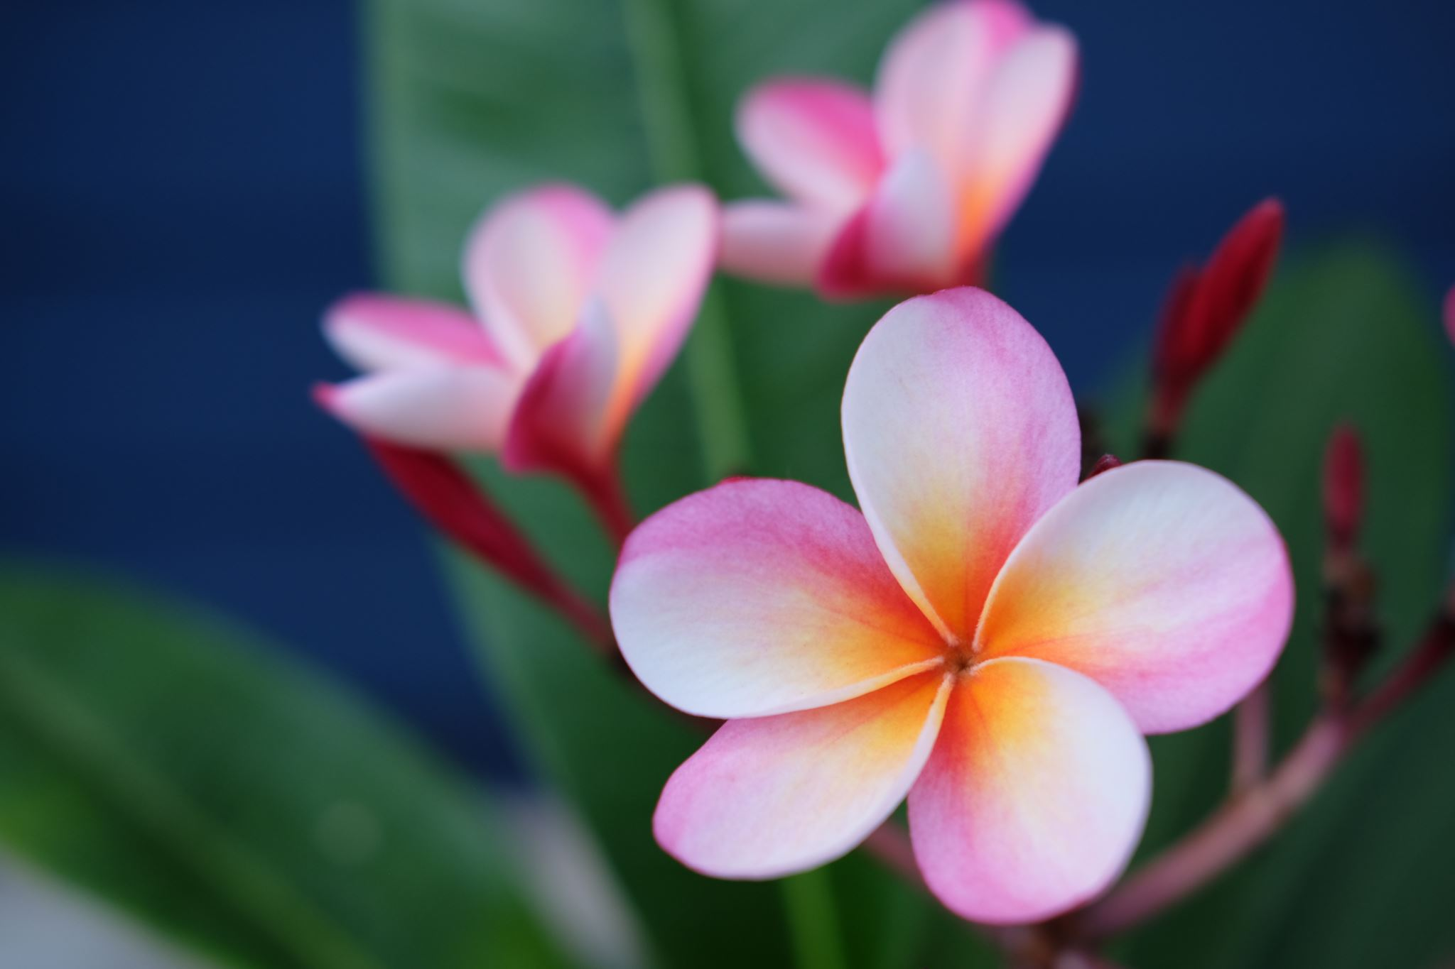
Korleis fungerer gruppa saman?
Gruppa har blitt ein god plass å vera.
Elevane er greie med kvarandre og fungerer godt saman.
Me har lite problem med stygt språk - så langt me høyrer på skulen.
Det er lite konfliktar der elevane på 2. og 3. trinn er involvert.
Korleis skal ein gjera det med selskap?

Slide 3
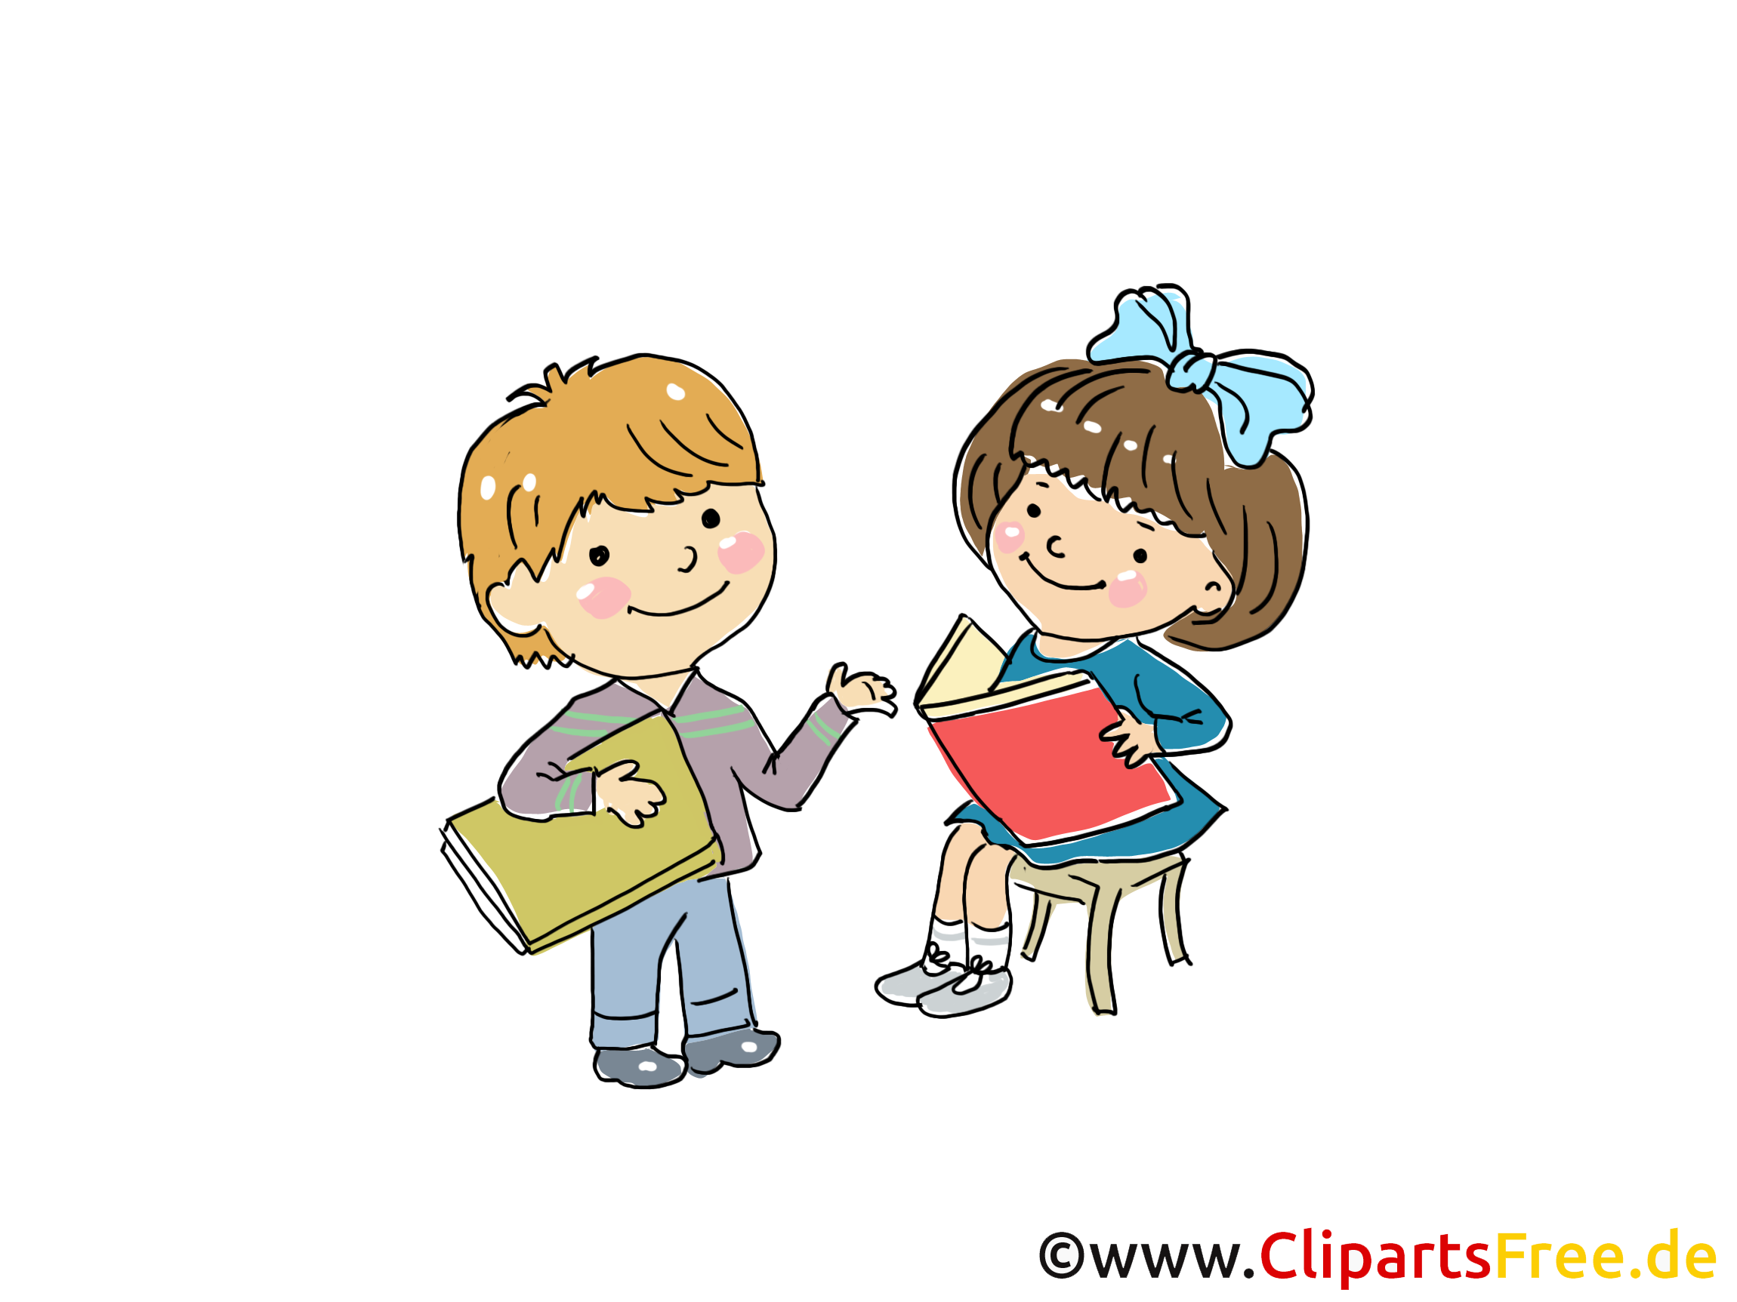
Arbeid framover
Elevrådet har teke opp at dei ønsker å prøva ut mindre lekser.
1.-4. trinn vel difor å fram til sommaren berre ha lese-lekse.
Dette gjer at me må arbeida enno meir effektivt på skulen.
Me håpar at de føresette prioriterer å sitja saman med eleven kvar dag å gjera leseleksa.
Me brukar oftast leseleksa vidare på skulen, då er det litt vanskeleg å ikkje kjenne innhaldet I teksten.

Slide 4
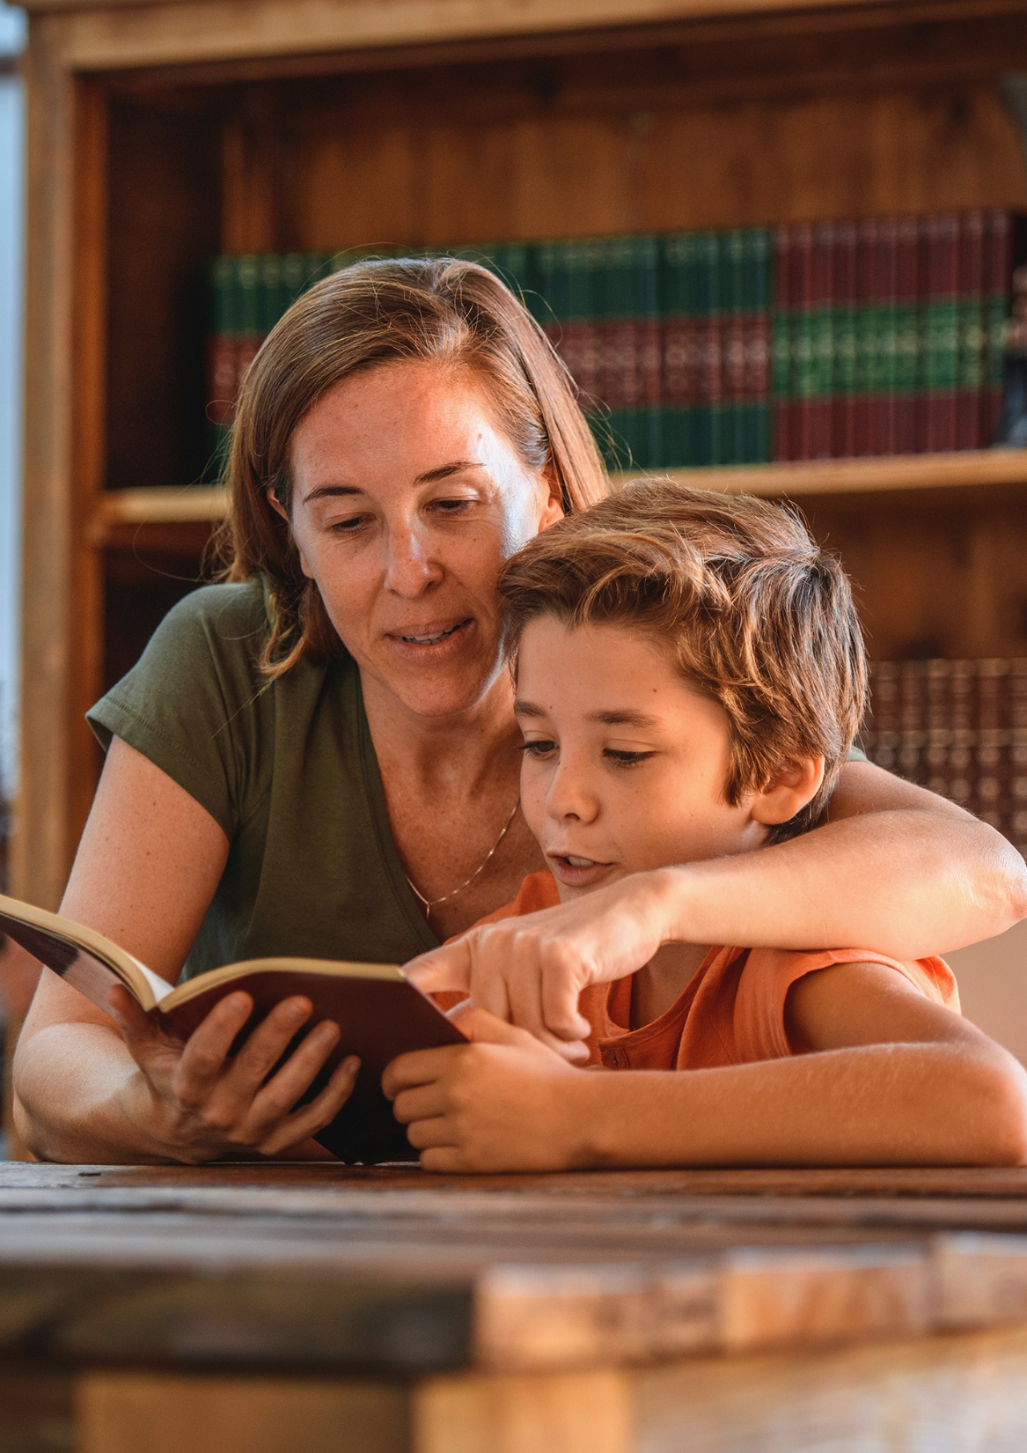
Leselekse
Sitje ned saman med eleven og følge med når eleven les.
Peike på ord du ønsker at eleven skal sjå på ein gong til.
Hjelpe dei å dele lange ord opp i stavingar " mei-te-mak-ken"
Diftongar: ei - øy - ai – au ( seier – sau - bøye - feire.....)
Stumme lydar: garden – glad – rund - ord

Slide 5

Klassekontakt
2. trinn treng to nye klassekontaktar.

